Slide 1
CENTRUM EDUKACJI EKONOMICZNO-HANDLOWEJ
Już w okresie międzywojennym,
w gmachu szkoły powszechnej przy ulicy
Sobieskiego powstały szkoły o charakterze
ekonomicznym:
"Zawodowa Szkoła Dokształcająca Przemysłowa„ i
"Zawodowa Szkoła Dokształcająca Kupiecka".
Nazwy szkół zmieniały się kilkakrotnie.
W styczniu 1933 roku nastąpiło ich połączenie
i utworzono:

Slide 2
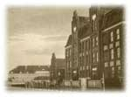
CENTRUM EDUKACJI EKONOMICZNO-HANDLOWEJ
„ Zawodową Szkołę
Dokształcającą
Przemysłową i Kupiecką".
Dnia 4 lutego 1934 roku ustalono ostateczną nazwę, która brzmiała: "Publiczna Szkoła Dokształcająca Zawodowa Przemysłowa i Handlowa".
Pod taką nazwą szkoła przetrwała do 1939 roku.

Slide 3
CENTRUM EDUKACJI EKONOMICZNO-HANDLOWEJ
Nauka trwała 3 lata i zajęcia odbywały się 3 razy w tygodniu.
W latach 1923 - 39 uczęszczało do niej ogółem 4982 uczniów. Placówka
znajdowała się na utrzymaniu magistratu, który był jej właścicielem.
Mimo braku własnego budynku i skromnego budżetu szkoła rozwijała się bardzo
dobrze. Było to zasługą jej kierowników. Funkcję tę sprawowali:
Franciszek Krupop, Klemens Rajtar, Henryk Wójcik, Henryk Kój.
Szkoła ta kształciła dobrych fachowców.
O absolwentach "Dokształcającej Szkoły Kupieckiej" pisała "Polska Zachodnia":
[...] "Zajmowali oni odpowiedzialne miejsca w urzędach i przedsiębiorstwach
przemysłowo - handlowych. Pracowali najczęściej w działach rachuby,
korespondencji, zakupów, sprzedaży i magazynów. „ [...]

Slide 4
CENTRUM EDUKACJI EKONOMICZNO-HANDLOWEJ
Po II wojnie światowej rozpoczął się proces odbudowywania,
bądź tworzenia od podstaw różnego typu szkół zawodowych w Tarnowskich
Górach.
W 1945 roku reaktywowano prywatną jednoroczną "Szkołę Przysposobienia
Handlowego Izby Przemysłowo - Handlowej w Katowicach" z siedzibą przy ulicy
Sobieskiego.
Kierownikiem szkoły został Maksymilian Burek. Przed wojną szkoła ta mieściła
się przy ulicy Zamkowej, korzystała jednak z pomieszczeń "Dokształcającej
Szkoły Przemysłowej i Handlowej".
l września 1950 roku decyzją Dyrekcji Okręgowej Szkolnictwa Zawodowego w
Katowicach, powołano na jej miejsce "Technikum Administracyjno -
Gospodarcze w Tarnowskich Górach", które realizowało 3 letni cykl kształcenia
w 2 klasach pierwszych.

Slide 5
CENTRUM EDUKACJI EKONOMICZNO-HANDLOWEJ
Jednocześnie powstał Wydział dla Pracujących.
Rok szkolny 1951/52 okazał się rokiem przełomowym w historii
szkoły.
Dyrekcja Okręgowa Szkolnictwa Zawodowego
wyraziła zgodę na przekształcenie "Technikum
Administracyjno - Gospodarczego"
w "Technikum Finansowe" podległe Ministerstwu Finansów.
Szkoła ta dała początek późniejszemu Zespołowi Szkół
Ekonomicznych.

Slide 6
CENTRUM EDUKACJI EKONOMICZNO-HANDLOWEJ
Dwa lata później o mało nie doszło do likwidacji szkoły, bowiem
w wyniku aresztowania i procesu grupy młodzieży
"zorganizowanej w tajną, antystalinowską organizację"
i wyroków skazujących, które otrzymali, szkoła postawiona została
w stan likwidacji.
Nowy etap historii szkoły rozpoczął się jednak 1 września 1957 roku, kiedy
pod presją środowiska i rodziców (po licznych delegacjach
do Warszawy) Ministerstwo Oświaty podjęło decyzję o rozwoju szkoły
i nadaniu jej nazwy "Technikum Ekonomiczne".
Pierwszym dyrektorem tej szkoły był Władysław Kozak.
W 1955 roku wobec przeniesienia się dyrektora Kozaka do Poznania
funkcję tę objęła Julia Nycz.

Slide 7
CENTRUM EDUKACJI EKONOMICZNO-HANDLOWEJ
Dyrektorzy szkoły od 1951 do 1979
mgr Władysław Kozak
mgr Julia Nycz
mgr Czesław Michalczyk

Slide 8
CENTRUM EDUKACJI EKONOMICZNO-HANDLOWEJ
Dyrektorzy szkoły od 1982 do 2007
mgr Irena Świgost
mgr Krystyna Biedal
mgr Elżbieta Susek

Slide 9
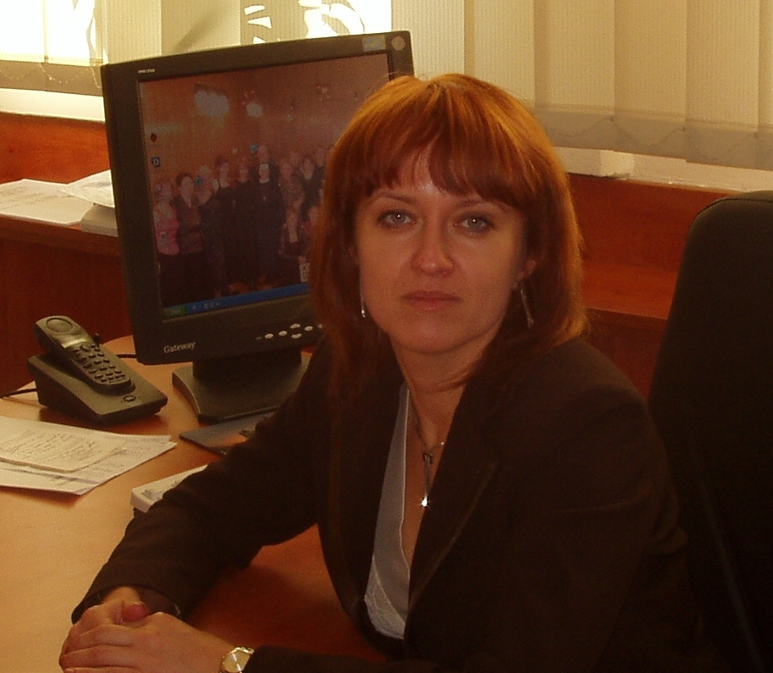
CENTRUM EDUKACJI EKONOMICZNO-HANDLOWEJ
Dyrektor szkoły
od 2007roku
Dr Joanna Stomska

Slide 10
CENTRUM EDUKACJI EKONOMICZNO-HANDLOWEJ
Mimo dużych trudności lokalowych (szkoła posiadała zaledwie 3 sale
lekcyjne, świetlicę i jedno pomieszczenie wydzielone na sekretariat,
dyrekcję i pokój nauczycielski), prowadzone były w latach 1954-56 kursy
księgowości na zlecenie Polskiego Towarzystwa Ekonomicznego,
a od 1 września 1956 roku kursy pisania na maszynie Stowarzyszenia
Stenografów i Maszynistek.
Do 31 grudnia 1956 roku szkoła podlegała Ministerstwu Finansów
a z dniem 1 września 1957 roku przekazano ją Ministerstwu Oświaty.

Slide 11
CENTRUM EDUKACJI EKONOMICZNO-HANDLOWEJ
Rok 1957 był rokiem niezwykle ważnym dla Technikum
Ekonomicznego – rozpoczął się bowiem planowy rozwój tej
placówki.
5-letni cykl kształcenia w zakresie technikum objął na razie tylko
młodzież klas pierwszych. Kształcenie dorosłych zorganizowano
też w zakresie pierwszej klasy Technikum dla Pracujących.
Utworzono również dwie klasy pierwsze Zasadniczej Szkoły
Handlowej dla Pracujących.
Tym sposobem powstała odrębna placówka tj. Zasadnicza Szkoła
Handlowa mająca wspólną siedzibę i wspólną dyrekcję z Technikum
Ekonomicznym.

Slide 12
CENTRUM EDUKACJI EKONOMICZNO-HANDLOWEJ
W 1959 roku w związku z rozwojem szkoły zastępcą dyrektora został
Czesław Michalczyk.
Najpoważniejszym problemem były nadal warunki lokalowe. Zajęcia
odbywały się od godz. 8 do 20. W 1961 roku było już jednak 10
pomieszczeń lekcyjnych wobec 5 w 1958 roku. W 1979 roku szkoła
dysponowała 14 salami lekcyjnymi, bowiem w latach 1975-77
przeprowadzono adaptację piwnicy.
W tych latach przeprowadzono również kapitalny remont budynku,
który przyniósł poważną poprawę warunków nauki. Urządzono
klasopracownie (fizyczną, chemiczną, geograficzno – historyczną ,
języka polskiego, języka rosyjskiego, matematyczną i przedmiotów
zawodowych).

Slide 13
CENTRUM EDUKACJI EKONOMICZNO-HANDLOWEJ
W 1980 roku utworzono przy pomocy Kuratorium Oświaty i
Wychowania w Katowicach nową pracownię pisania na
maszynie, która należała wówczas do najlepszych tego typu
pracowni w województwie. Rozwój szkoły to przede wszystkim
przemiany w zakresie typów i specjalności kształcenia. Potrzeby
regionu spowodowały, że przy Technikum Ekonomicznym
powstał nowy oddział o nazwie "Wiejski Obrót Towarowy". Trzyletni
cykl kształcenia objął młodzież kończącą szkołę przysposobienia
rolniczego. Klasy tego typu istniały w latach
1966/67 do 1969/70. Decyzją KOiW od l września 1970 roku
Zasadnicza Szkoła Handlowa została przekształcona w
Zasadniczą Szkołę Handlową Dokształcającą, w której 3 razy w tygodniu
kształci się młodocianych pracowników handlu posiadających status
pracownika - ucznia.

Slide 14
CENTRUM EDUKACJI EKONOMICZNO-HANDLOWEJ
W latach 70 - tych zaczęto w Polsce tworzyć nowy typ szkół - licea
zawodowe. Z dniem l września 1975 roku otwarto w Tarnowskich Górach
Liceum Zawodowe o specjalności "sprzedawca - magazynier", a w trzy
lata później klasę "pracownik administracyjno - biurowy".
30 kwietnia 1975 roku decyzją KOiW utworzono zbiorczy zakład szkolny
pod nazwą "Zespół Szkół Ekonomicznych w Tarnowskich Górach".
W jego skład weszły:
Liceum Ekonomiczne z Wydziałem dla Pracujących, Zasadnicza Szkoła
Handlowa Dokształcająca oraz wspomniane wyżej licea zawodowe.
Pokaźny, 20 letni dorobek szkoły został zaprezentowany podczas
uroczystości wręczenia sztandaru ufundowanego przez
Komitet Rodzicielski i Komitet Opiekuńczy. W uroczystości tej brał udział
ówczesny wojewoda katowicki, członek Rady Państwa –
gen. Jerzy Ziętek.

Slide 15
CENTRUM EDUKACJI EKONOMICZNO-HANDLOWEJ
Przygotowano wystawę osiągnięć szkoły i bardzo bogatą część
artystyczną w wykonaniu młodzieży należącej do szkolnych zespołów
artystycznych.
Kolejny etap przemian w szkole nastąpił w 1980 roku - wobec
powolnej likwidacji Wydziału dla Pracujących przy szkole utworzono filię
Centrum Kształcenia Ustawicznego Ekonomistów w Chorzowie, która
istniała do 1999 roku.
Potrzeby gospodarcze i społeczne regionu powodowały, że kształcono
w szkole techników rachunkowości, finansów i rachunkowości oraz
techników o specjalności "ekonomika i organizacja przedsiębiorstw".
Wydział dla Pracujących kształcił przede wszystkim w specjalności
"ekonomika i organizacja przedsiębiorstw handlowych„.

Slide 16
CENTRUM EDUKACJI EKONOMICZNO-HANDLOWEJ
Uzupełnieniem procesu dydaktycznego w zakresie przedmiotów
zawodowych były również dodatkowe kwalifikacje, które uczennice
klas LZ i LE uzyskiwały w pisaniu na maszynie.
Od roku 1982/83 corocznie 90-100% absolwentek uzyskuje
międzynarodowe dyplomy weryfikacyjne maszynistek.
Stowarzyszenie Stenografów i Maszynistek oddział Katowice na
podstawie prac egzaminacyjnych nadaje tytuły młodszych
maszynistek, maszynistek a nawet starszych maszynistek.
Wynikiem wysokiego poziomu w kształceniu pracowników
administracyjno-biurowych są nie tylko dyplomy maszynistek, ale
również wielokrotne sukcesy uczennic w ogólnopolskim konkursie
pisania na maszynie w latach 80 i 90.

Slide 17
CENTRUM EDUKACJI EKONOMICZNO-HANDLOWEJ
Uczennice szkoły sięgały także po laury w olimpiadach
ekonomicznych. Dzięki temu w 1986 roku powierzono szkole organizację
wojewódzkiej olimpiady ekonomicznej.
W latach 90-tych szkoła cieszy się coraz większym powodzeniem.
Corocznie na jedno miejsce w klasie pierwszej liceum ekonomicznego o
specjalności "finanse i rachunkowość" przypada 3-4 kandydatów.
Nie mniejszym zainteresowaniem cieszą się pozostałe oddziały, które
kształcą "pracowników administracyjno - biurowych" i "sprzedawców„.
W Liceum Ekonomicznym i Liceum Zawodowym obowiązywał 4 letni
cykl kształcenia. W 1999 roku otwarto pierwszą klasę 5 - letniego Liceum
Ekonomicznego o specjalności "szeroki profil".
Duże zainteresowanie szkołą powoduje, że budynek "pęka w szwach" a
warunki lokalowe pozostają od lat niezmienione.

Slide 18
CENTRUM EDUKACJI EKONOMICZNO-HANDLOWEJ
Już w 1986 roku podczas wizytacji szkoły przez Naczelnika Wydziału
Kształcenia i Opieki Szkolnictwa Zawodowego KOiW Józefa Cierpiała
zapadły wstępne postanowienia dotyczące budowy nowego obiektu
szkolnego dla ZSE. Zamierzenia te nigdy nie zostały jednak
zrealizowane. Mimo, że w chwili obecnej nie ma planów budowy
nowego obiektu dla ZSE, szkoła sporo zyskała dzięki gruntownemu
remontowi, jaki miał miejsce w roku szkolnym 2000/2001. Ponadto szkoła
wzbogaciła się o nową pracownię przedmiotów zawodowych z
zapleczem informatycznym. Oprócz tego posiada odrębną
pracownię informatyczną, matematyczną, polonistyczną, historyczną,
fizyczną, geograficzną oraz pisania na maszynie.

Slide 19
CENTRUM EDUKACJI EKONOMICZNO-HANDLOWEJ
Integralna częścią procesu dydaktycznego były i są praktyki
zawodowe w przedsiębiorstwach i instytucjach, które obowiązywały
uczniów pionu LE i LZ w wymiarze jednego miesiąca w kl. II lub III,
natomiast uczniowie ZSH i LZ o specjalności "sprzedawca" odbywali
praktyki w placówkach handlowych 1-2-3 razy w tygodniu na przemian
z lekcjami w szkole.
W latach 1957-70 praktyka uczniów ZSH odbywała się w szkole,
utworzono w tym celu pracownię wyposażoną w niezbędny sprzęt.
Tam również odbywały się zajęcia koła dekoracyjnego.
Szkoła bowiem przez wiele lat brała udział w konkursach liternictwa
i reklamy.

Slide 20
CENTRUM EDUKACJI EKONOMICZNO-HANDLOWEJ
Pod kierownictwem prof. Wiktora Krupopa uczennice osiągały wiele
sukcesów np. w latach 1961/62 i 1962/63 uzyskały I lokatę w kraju w
„Konkursie okien wystawowych”. Wielokrotnie również uczennice ZSH
pod opieką prof. Heleny Pietruszki wygrywały konkurs
"Młody uczeń – sprawny sprzedawca".
Do tych chlubnych tradycji szkoła powróciła w ostatnich latach
zdobywając czołowe lokaty w wojewódzkiej olimpiadzie wiedzy o
handlu.
W chwili obecnej uczniowie odbywają praktyki wyłącznie poza szkołą.
Nad prawidłowym przebiegiem praktyk czuwa kierownik praktycznej
nauki zawodu mgr Urszula Myrcik.

Slide 21
CENTRUM EDUKACJI EKONOMICZNO-HANDLOWEJ
W 2002 roku szkoła
uzyskała nazwę
Centrum Edukacji
Ekonomiczno - Handlowej.
W tym samym roku ogłoszono
konkurs na znak szkoły, w
wyniku którego wyłoniono logo
CEE-H.

Slide 22
CENTRUM EDUKACJI EKONOMICZNO-HANDLOWEJ
W roku szkolnym 2004/2005 oraz 2005/2006 za
wdrożenie
„Systemu Zarządzania Jakością i Zapewniania Jakości”
w obszarach:
„ Wychowanie i opieka”
oraz
„Koncepcja pracy szkoły”
Centrum Edukacji Ekonomiczno-Handlowej
otrzymało z rąk Kuratora Oświaty dwa Certyfikaty Jakości:

Slide 23
CENTRUM EDUKACJI EKONOMICZNO-HANDLOWEJ

Slide 24
CENTRUM EDUKACJI EKONOMICZNO-HANDLOWEJ
Dzięki owocnej
współpracy z
Górnośląską Wyższą
Szkołą Przedsiębiorczości
w Chorzowie od 2006 roku
Centrum Edukacji
Ekonomiczno - Handlowej
zostało objęte
patronatem tej uczelni.

Slide 25
Ekonomik we wspomnieniach absolwentów, obecnych nauczycieli tej szkoły.
Pani Agnieszka Mazurkiewicz, pani Natalia
Napieralska oraz pani Gabriela Piech –
nauczyciele przedmiotów zawodowych są
absolwentami tutejszej szkoły. Jak wspominają
swoje szkolne lata?

Slide 26
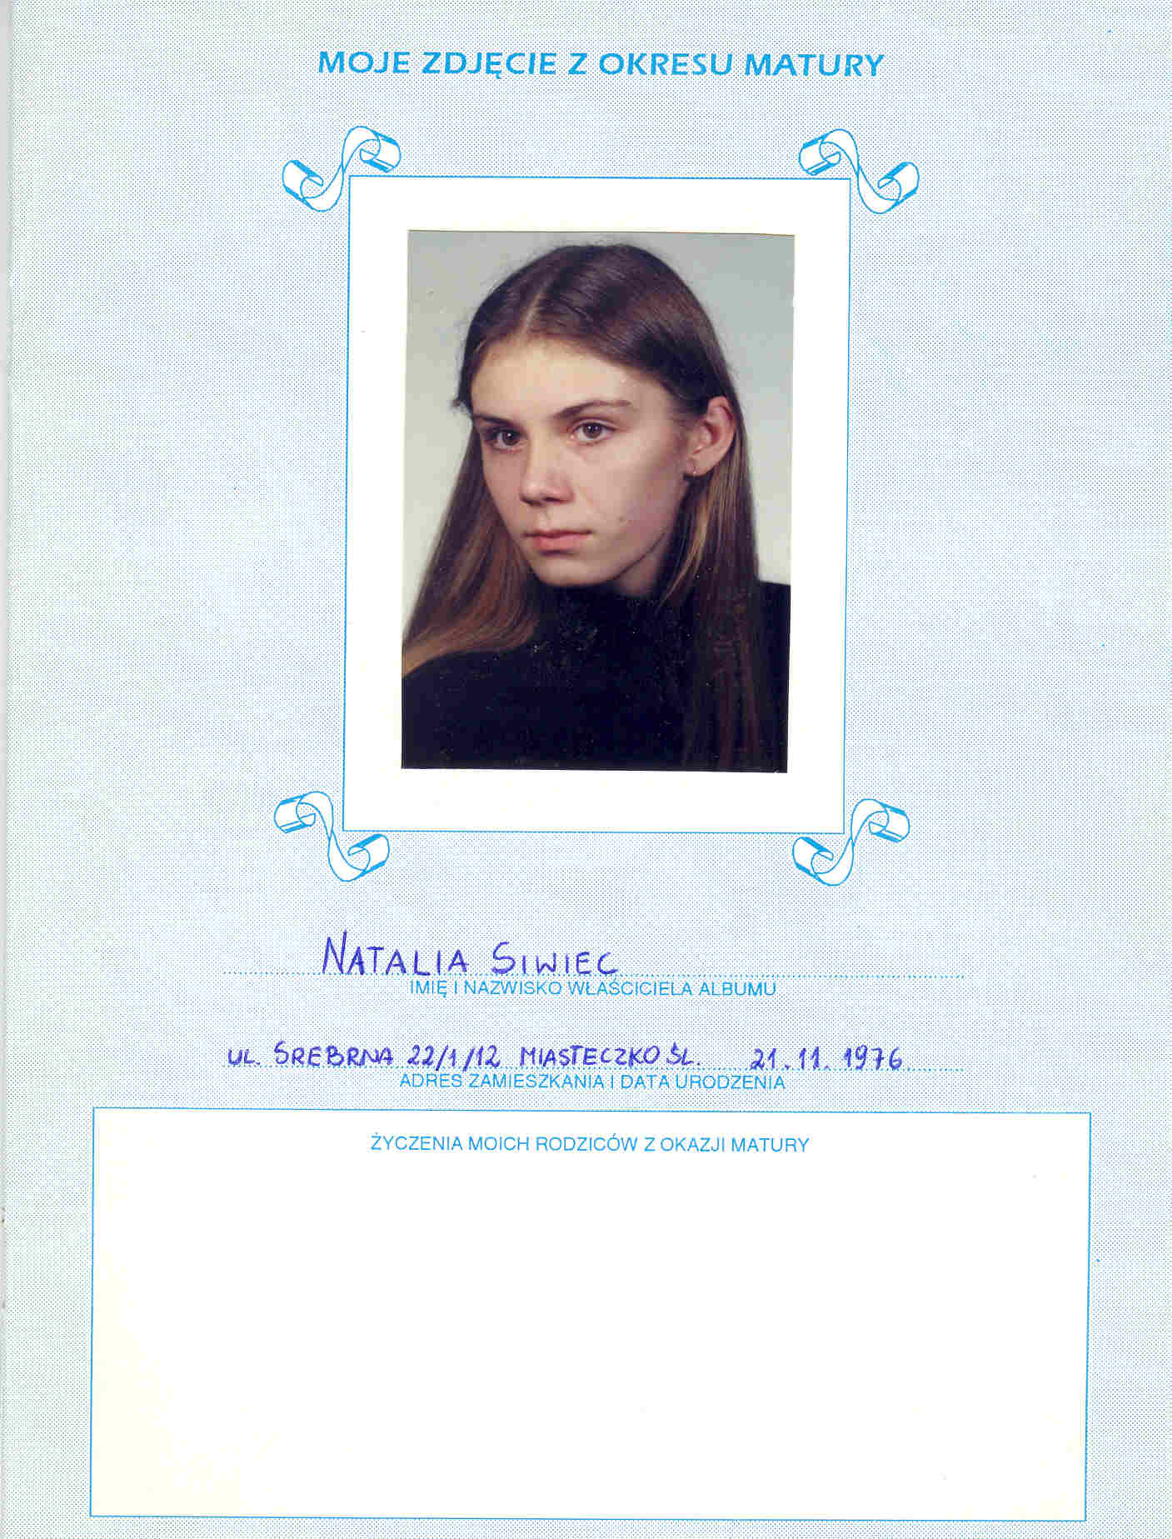
Wspomnienia absolwentów
NATALIA NAPIERALSKA
„Ekonomik” to dla
mnie nie tylko szkoła...
od 1991 roku jestem z
nim nieprzerwanie
związana.

Slide 27
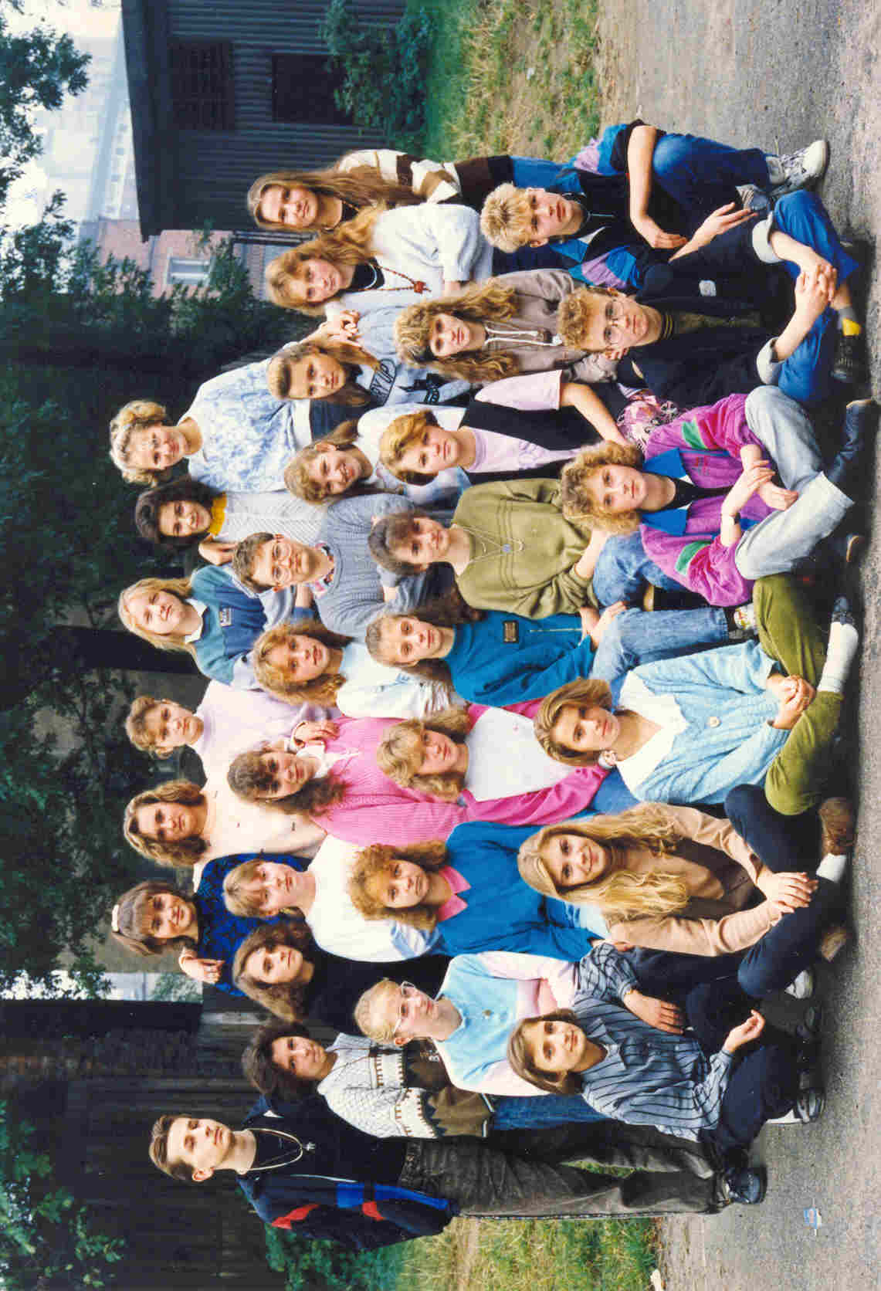
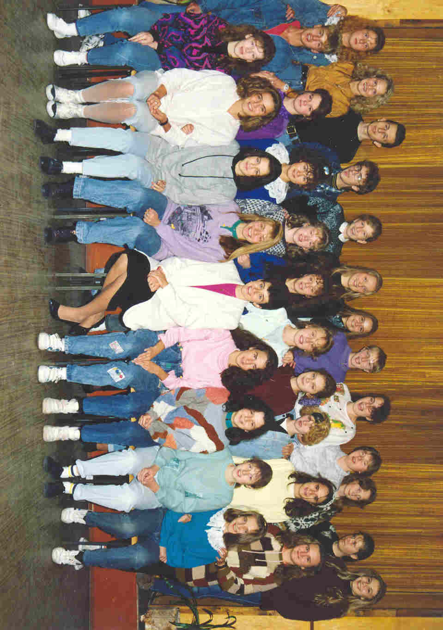
Wspomnienia mgr Natalii Napieralskiej
KL IA LE 1991/92
KL IIA LE 1992/1993

Slide 28
Wspomnienia mgr Natalii Napieralskiej
Naukę w Technikum Ekonomicznym
zaczęłam, kiedy dyrektorem była Pani mgr
Irena Świgost, a w szkole nie było nawet
jednego komputera. (Tak młodzieży - kiedyś
były takie czasy). Po roku obowiązki dyrektora
przejęła Pani mgr Krystyna Biedal, która
uczyła w mojej klasie języka polskiego.
Nauczycieli wspominam ciepło i z
szacunkiem, podobnie jak większość moich
koleżanek i kolegów.

Slide 29
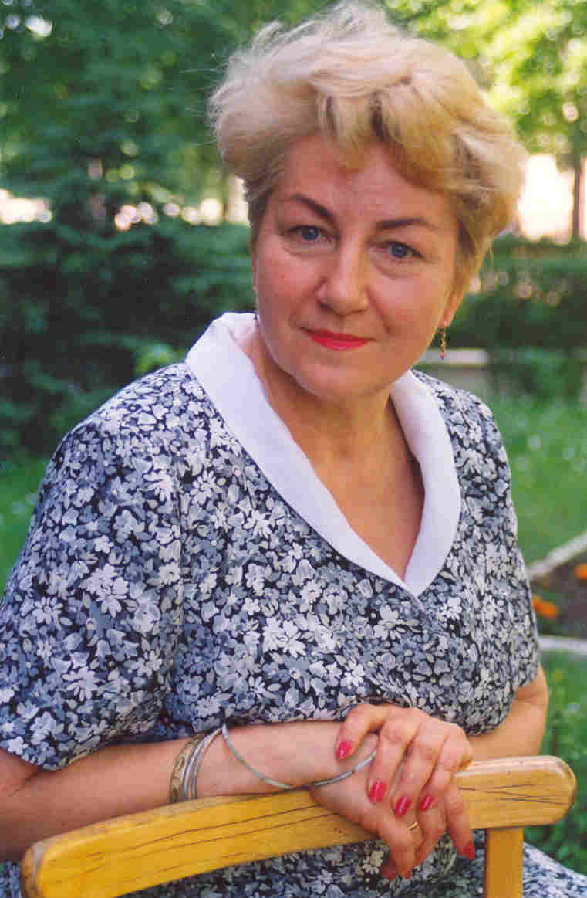
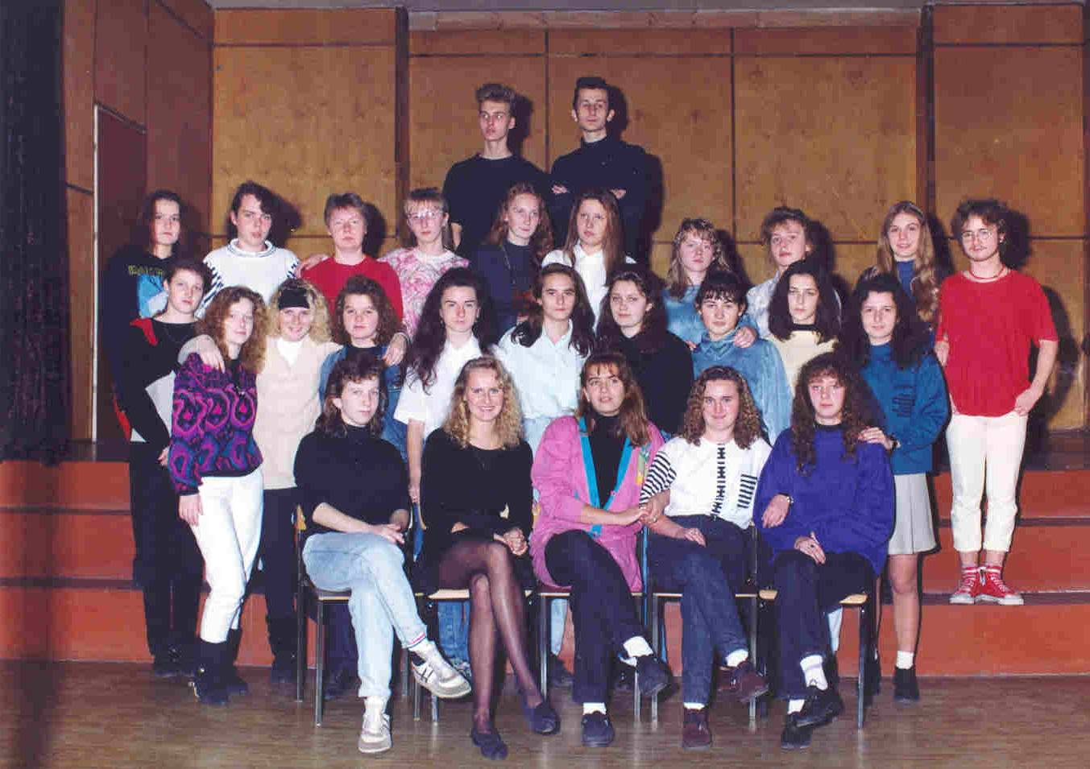
Wspomnienia mgr Natalii Napieralskiej
KL IIIA 1993/94
Pani Dyrektor
KRYSTYNA BIEDAL

Slide 30
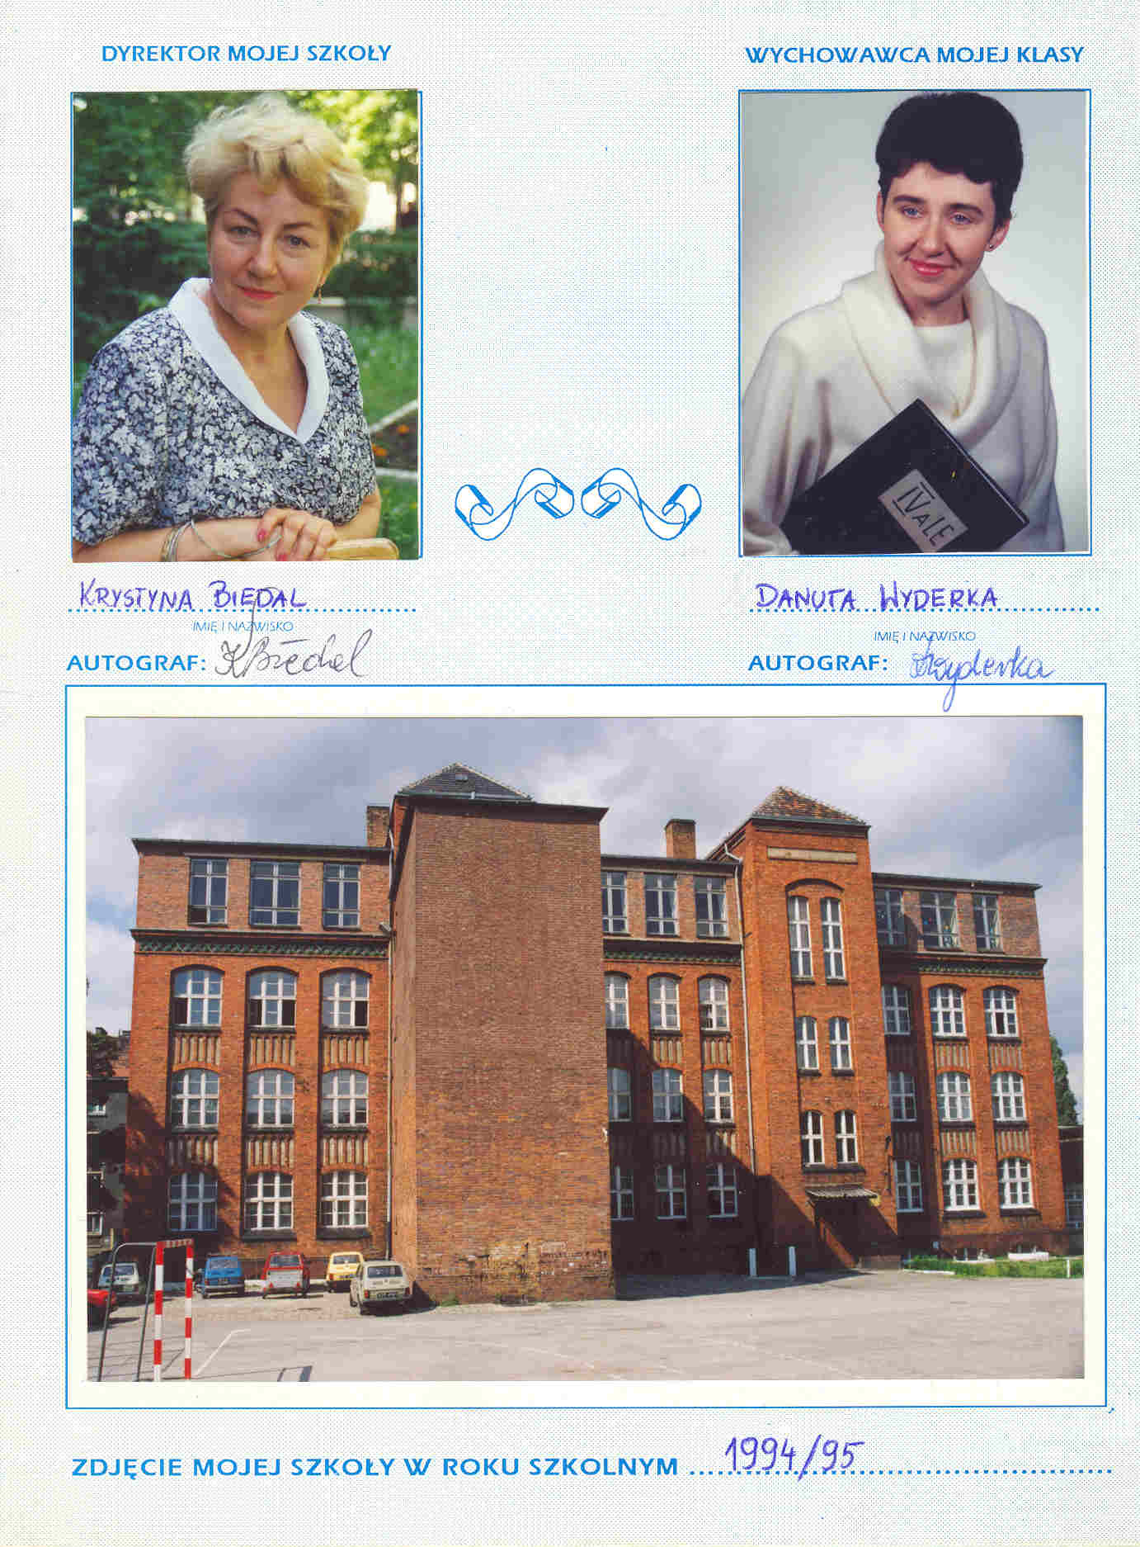
Wspomnienia mgr Natalii Napieralskiej
Miło wspominam także
różnego rodzaju
uroczystości, począwszy od
pasowania na ucznia, przez
otrzęsiny i akademie
okolicznościowe,
skończywszy na
wycieczkach szkolnych.
One pozwalały nam czuć
się pełnoprawnymi
członkami społeczności
„Ekonomika”

Slide 31
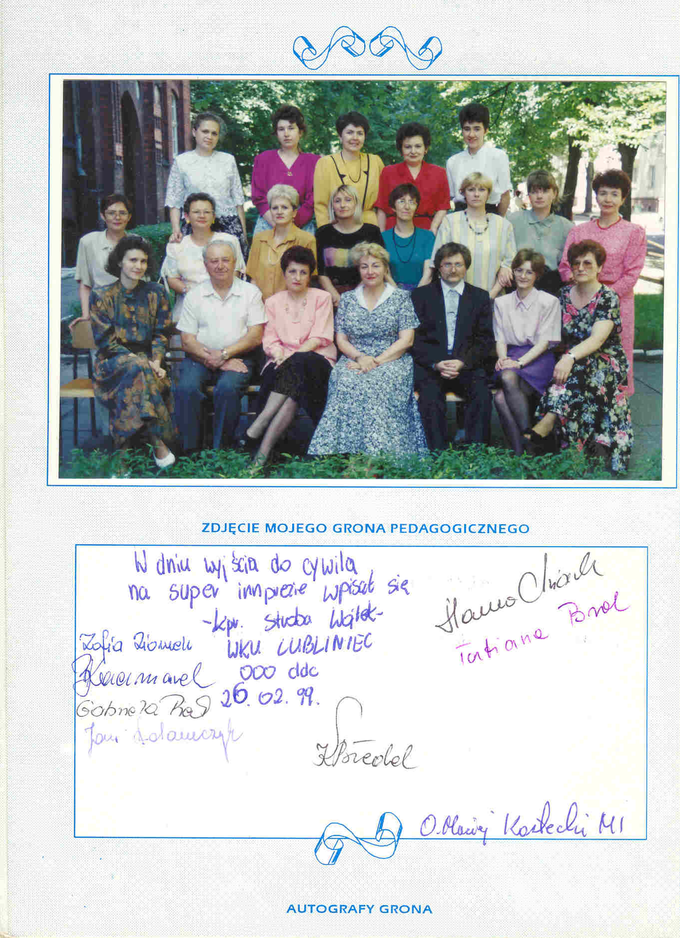
Wspomnienia mgr Natalii Napieralskiej
Oczywiście szkoła
wiązała się dla nas
również ze stresem. Do tej
pory widok maszyny do
pisania kojarzy mi się z
podkładką wiszącą na
szyi, zasłaniającą
klawisze i z tępymi
nożyczkami do
obcinania zbyt długich
paznokci.

Slide 32
Wspomnienia mgr Natalii Napieralskiej
To, że teraz mogę pracować tutaj jako
nauczyciel jest dla mnie bardzo ważne.
Jeszcze bardziej potrafię docenić pracę
moich profesorów. Grono, które zastałam po
latach jest równie mocno zaangażowane w
sprawy szkoły i uczniów. Może właśnie dzięki
pracy wcześniejszej kadry.

Slide 33
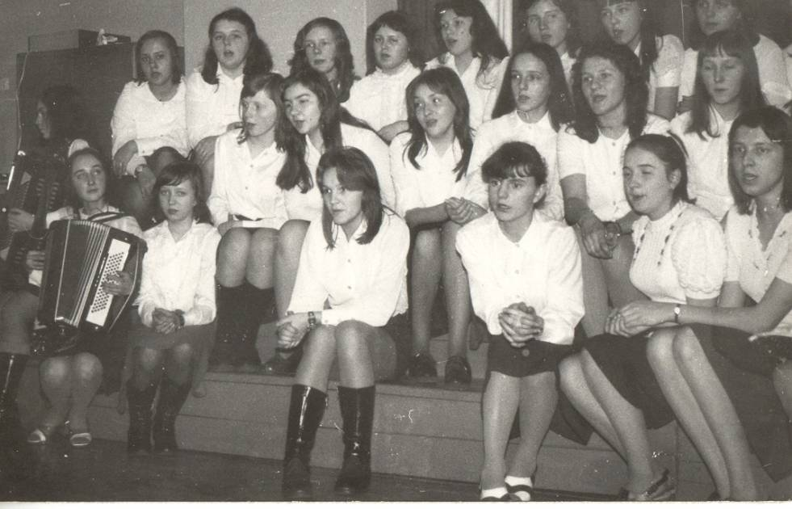
Wspomnienia mgr Gabrieli Piech
Gabriela Piech –
uczennica Zespołu
Szkół Ekonomicznych w
Tarnowskich Górach w
latach 1975-1979.
Dyrektorem szkoły była
Pani mgr Julia Nycz, a
zastępcą dyrektora Pan
mgr Czesław Michalczyk .
SIWY GABRIELA 8.03.1976 T. GÓRY L5

Slide 34
Wspomnienia mgr Gabrieli Piech
Była to typowa szkoła żeńska. Nazywano nas
„Juliankami”(od imienia Dyrektorki szkoły).
Symbolem szkoły w tamtych czasach były
granatowe fartuszki z białym kołnierzykiem i
tarczą na ramieniu. Nauka odbywała się przez
sześć dni w tygodniu, w szkole panowała
dyscyplina, uczniowie systematycznie przygotowywali
się do lekcji i rzadko opuszczali zajęcia szkolne.
W życiu społeczności szkolnej nie brakowało akcentów
patriotycznych np. Obowiązkowo uczestniczyłyśmy w
pochodach pierwszomajowych.

Slide 35
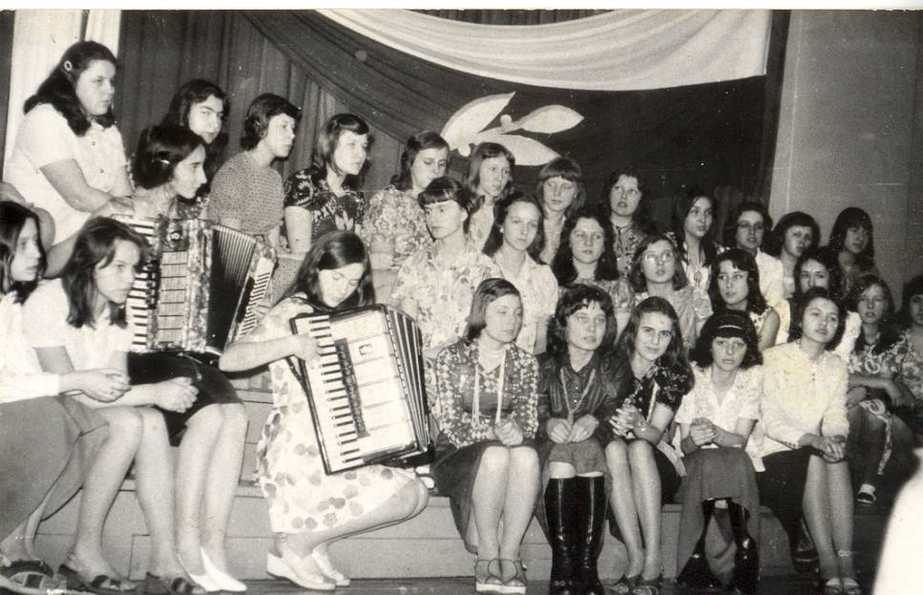
Wspomnienia mgr Gabrieli Piech
Nasza klasa inspirowana
przez wychowawcę,
nieżyjącego Pana mgr
Ignacego Bienia stworzyła
zespół wokalno- muzyczny,
który często występował na
akademiach szkolnych.
Śpiewałyśmy i grałyśmy na
instrumentach muzycznych.
Ponadto co roku
wyjeżdżałyśmy na obóz
przysposobienia obronnego
do Lublińca.
SIWY GABRIELA 8.03.1976 T. GÓRY L5

Slide 36
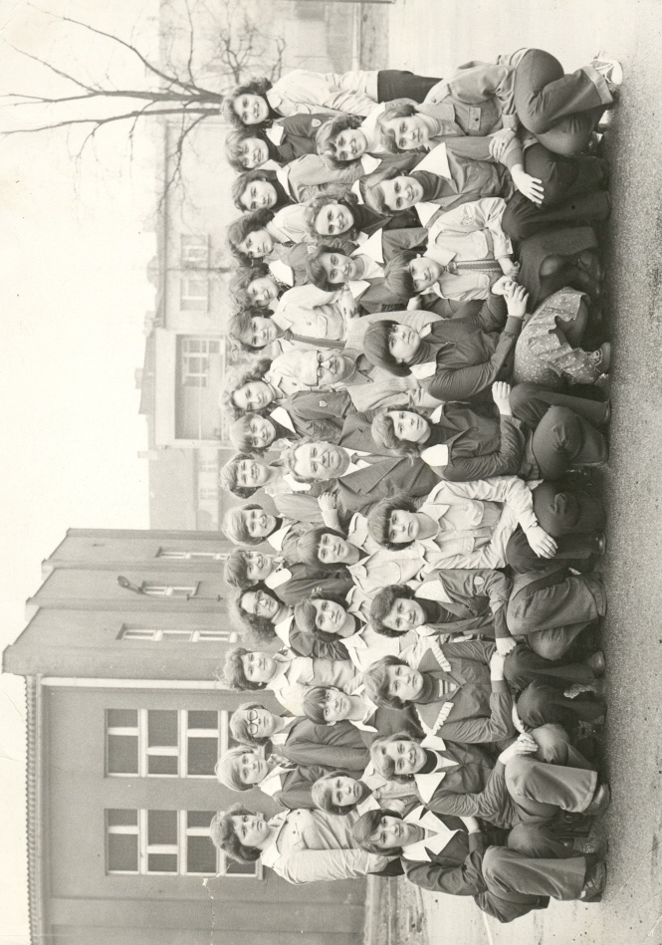
Wspomnienia mgr Gabrieli Piech
Przez trzy letnie
tygodnie chodziłyśmy
w wojskowych
mundurach, a nasi
przełożeni próbowali
zaszczepić w nas
dyscyplinę wojskową.
Z tym okresem wiążę
wiele sympatycznych
wspomnień.

Slide 37
Wspomnienia pani Agnieszki Mazurkiewicz
Jestem absolwentką „Ekonomika”, a aktualnie Centrum Edukacji Ekonomiczno – Handlowej w Tarnowskich Górach. 1998 – 2001 to lata, w których byłam uczennicą
tejże szkoły. Bardzo miło i przyjemnie i z pewnym sentymentem wspominam
czas spędzony w tej szkole.

Slide 38
Wspomnienia pani Agnieszki Mazurkiewicz
Wychowawcą mojej klasy była Pani Elżbieta Kandzia, która potrafiła
zawsze w naszej klasie zachować odpowiednią dyscyplinę. Starała się
byśmy swoje oceny poprawiały i uzyskiwały w ten sposób odpowiednie
wyniki. Bardzo miło wspominam wielu pedagogów, z którymi aktualnie
mam przyjemność spotkania się w pokoju nauczycielskim.
Największą zgrozę i strach, który do dzisiaj wspominamy razem z
koleżankami – wzbudzała Pani mgr Barbara Kaczmarek, nauczyciel
matematyki. Jak dziś pamiętam i wspominam lekcje, na których
panowała zupełna cisza.
Teraz po latach bardzo miło i przyjemnie wspominamy chwile spędzone
na zajęciach prowadzonych przez Panią mgr Barbarę Kaczmarek.

Slide 39
Wspomnienia pani Agnieszki Mazurkiewicz
Mogę powiedzieć z pełnym przekonaniem, że szkoła
przygotowała mnie do kontynuacji nauki i otwarła
możliwość edukacji na wymarzonych studiach. Obecnie
kończę studia magisterskie na Akademii Ekonomicznej w Katowicach
na kierunku Ekonomii.
Mając możliwość i korzystając z okazji chciałam również
wspomnieć wielu nauczycieli i podziękować im za trud nauki
m.in. obecną Panią dyrektor dr J. Stomską, Panią mgr H. Miarkę,
mgr K. Krawczuk, mgr T. Brol, mgr T. Sekułę, mgr G. Piech,
mgr J. Winszczyk, mgr A. Adamczyka, mgr B. Kaczmarek,
mgr A. Bednarka, mgr E. Susek, którym serdecznie dziękuję za
przekazaną wiedzę i mile spędzone cztery lata nauki w murach tejże
szkoły.

Slide 40
CENTRUM EDUKACJI EKONOMICZNO-HANDLOWEJ
GRONO PEDGOGICZNE EKONOMIKA
ROK 2007

